Slide 1
Городецкая
роспись

Slide 3
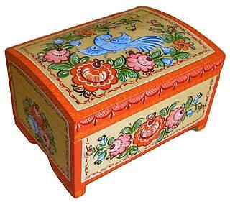
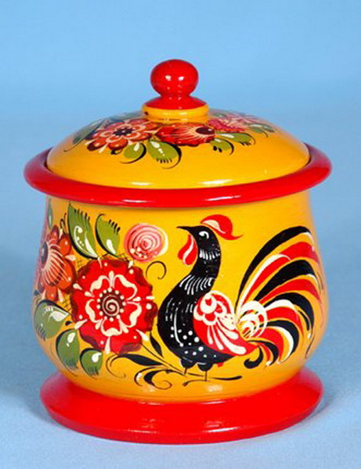

Slide 4
подмалёвок
оттенёвка
разживка

Slide 5
Используемые источники
http://nagljadnye-posobija.ru/uploaded_files/shop_images/959.jpg
http://900igr.net/datai/izo/Gorodets/0004-004-Elementy-Gorodetskoj-rospisi-roza-kustiki.jpg
http://www.mirshkatulok.ru/gor-2.gif
http://img-fotki.yandex.ru/get/4421/126030467.5/0_5a25f_6ef79ba2_XL.jpg
http://tomatoz.ru/uploads/posts/2011-06/1308413412_a7ffc1ad41cd_resize.jpg
Автор презентации: Хлопянова Татьяна Витальевна
Учитель начальных классов высшей категории
МБОУ «СОШ №14» г. Новомосковска Тульской области

